Slide 1
RaspberryPi LINE による情報端末
SK1-4 大塚 勇義

Slide 2
突然ですが

Slide 3


Slide 4


Slide 5
解決しましょう

Slide 6
実現したいこと
ほしい情報認知したい
・電車遅延
・傘が必要か？

Slide 7

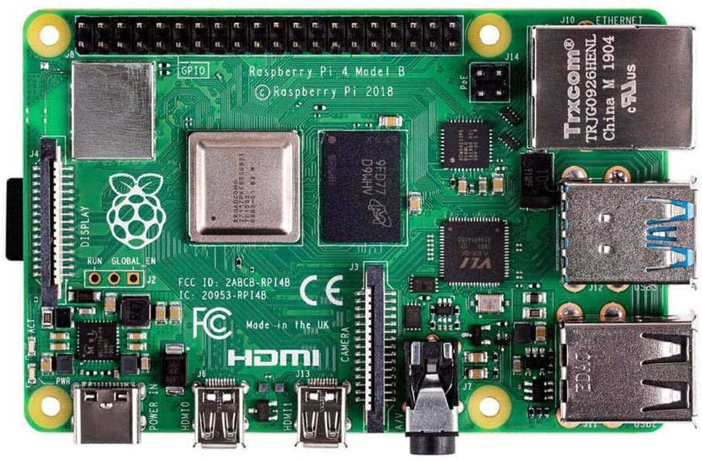
ハードウェア
タッチディスプレイ
RasberryPi4

Slide 8
機能
特定の時間に
・電車遅延検知
・24h以内の降水検知

Slide 9
機能
・LINE通知
・休日スキップ
・タッチによる更新

Slide 10
機能
・日時表示
・直近の気象情報
・天気
・気温
・湿度

Slide 11





構成
OpenWeatherMap
鉄道遅延情報のjson

Slide 12
OpenWeatherMapとは
各種気象データの無料API
天気
気温
湿度
風速
降雨量
etc

Slide 13
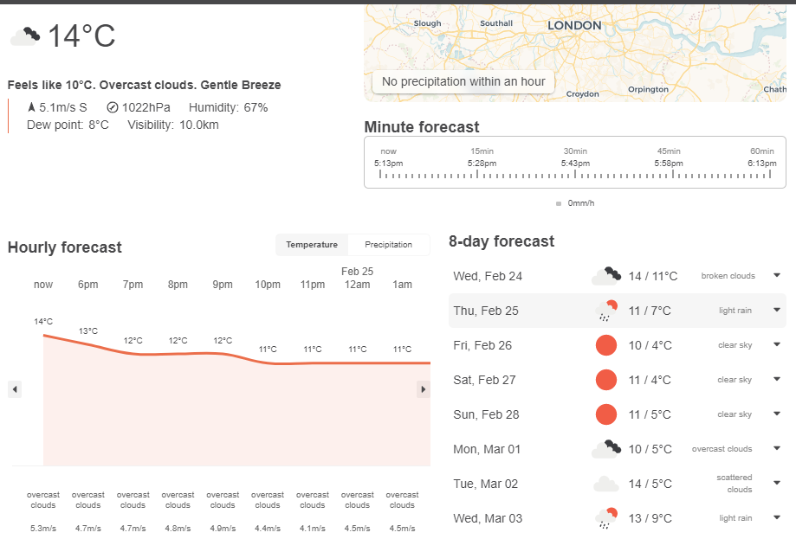
OpenWeatherMapとは

Slide 14
鉄道遅延情報のjsonとは
鉄道comのRSSを集計して
遅延している路線を返すjson

Slide 15
使用言語
Python
・PySimpleGUI
・jpholiday

Slide 16
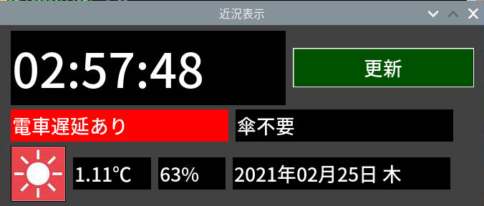
画面構成

Slide 17
画面構成
時間
日付

Slide 18
画面構成
傘が必要か?
直近の気象情報

Slide 19
画面構成
電車遅延情報

Slide 20
画面構成
強制更新

Slide 21
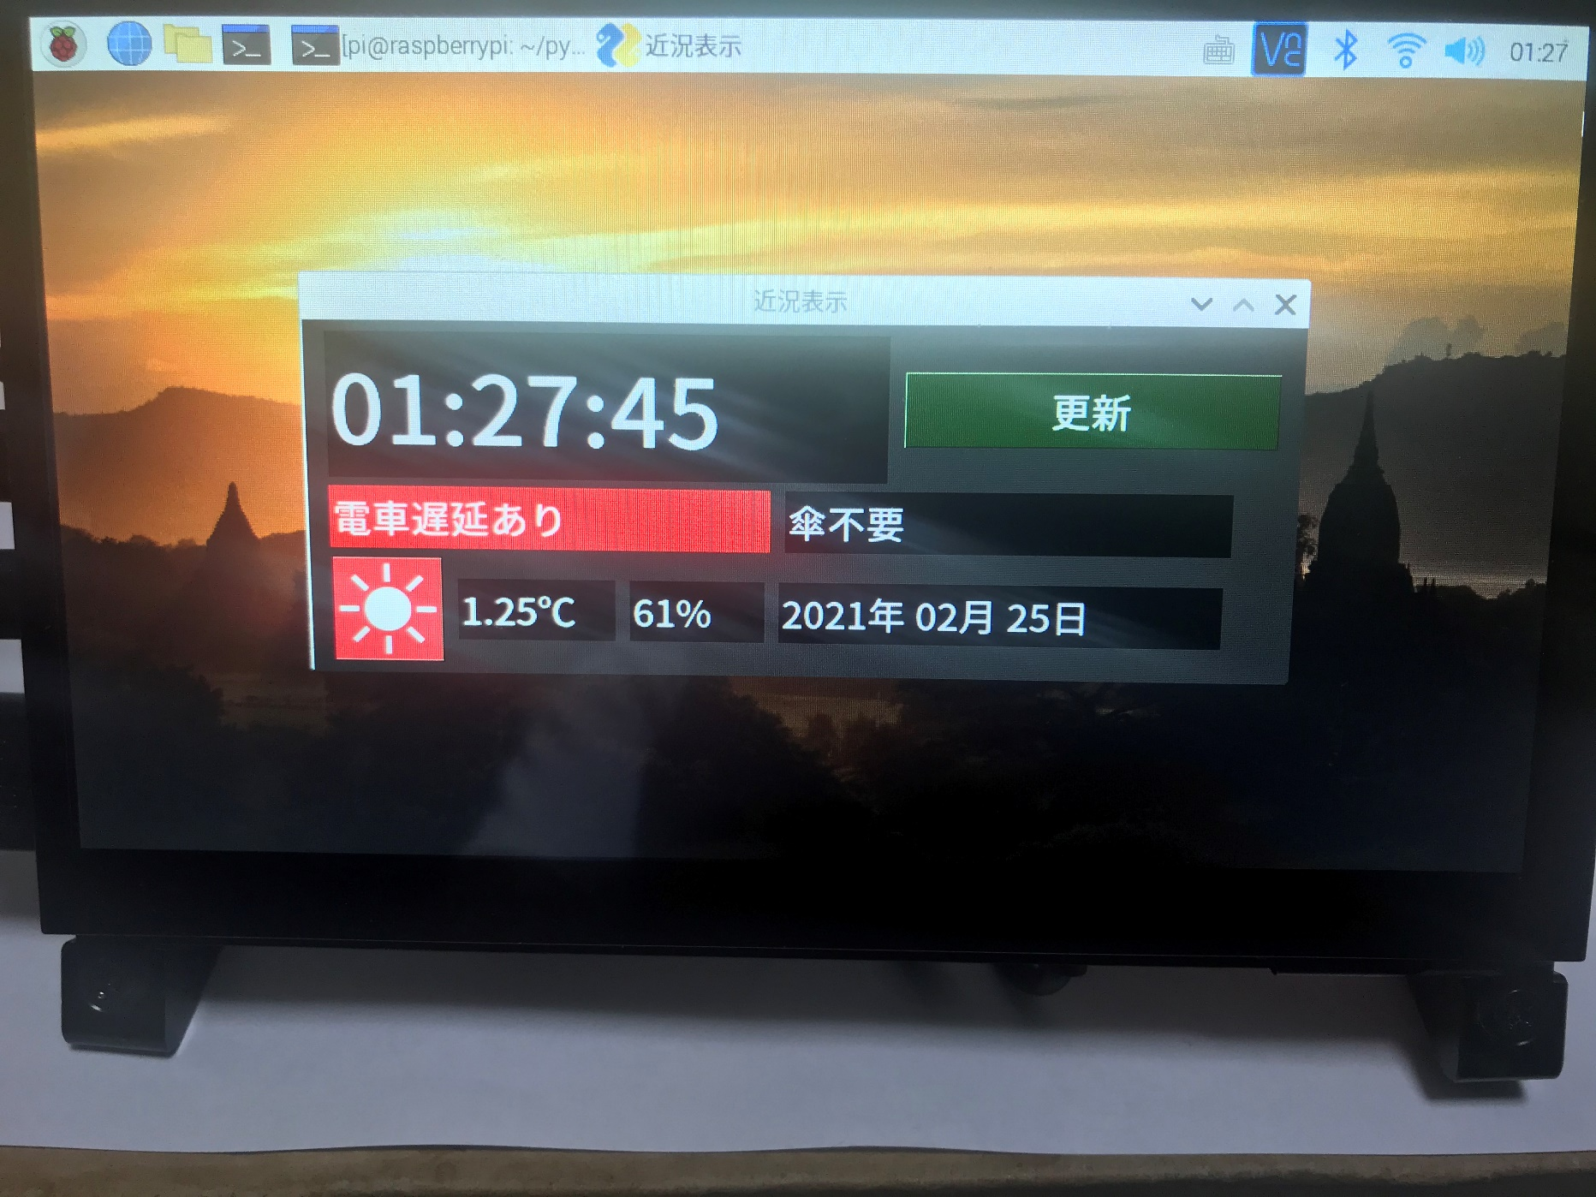

Slide 22
実機公開します

